Slide 1
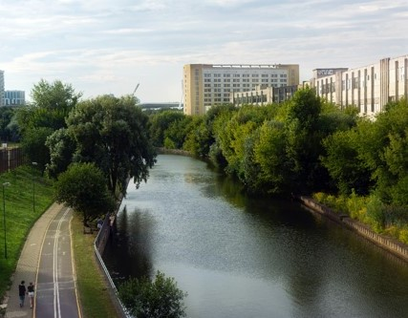
Parque Urbano
¿Este río podría ser cruzado por animales grandes? Si___ No___
¿Los pájaros anidarían en estos árboles? Si___ No___
¿Este sería un buen hábitat para plantas nativas? Si___ No___
¿Los corredores biológicos pueden funcionar en las ciudades? Si___ No___

Slide 2
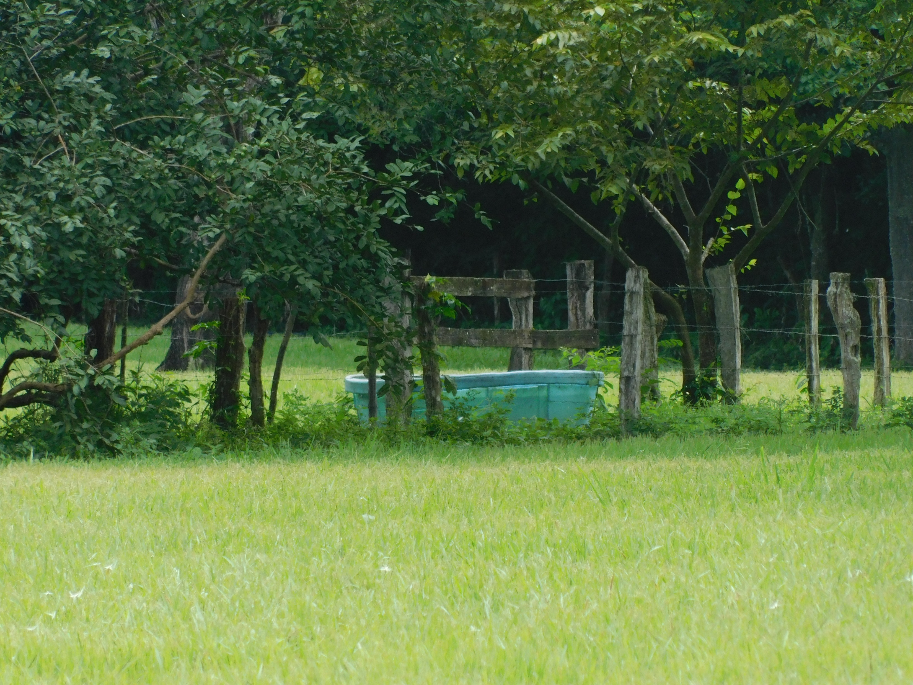
Cerca del Rancho
¿Animales como los venados se sentirían seguros pasando por aquí? Si___ No___
¿Las ardillas anidarían en estos árboles? Si___ No___
¿Este será un lugar seguro para que las aves se alimenten? Si___ No___
¿Las fincas siempre tienen buen hábitat? Si___ No___

